Slide 1


Slides by: Haidar Osman
http://scg.unibe.ch/staff/Osman
ESE 2017

Slide 2
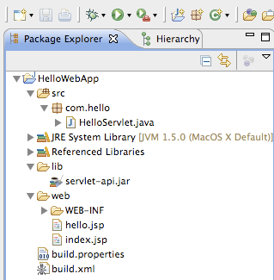
Maven is a
Dependency Management Tool
Notes:
Eine der coolsten und nützlichsten funktionen von maven ist, dass es ein dependency management tool ist.

Slide 3
Maven is a
Dependency Management Tool
Notes:
Normalerweise hat man einen ordner wo alle jars sind, wie für das projekt benötigt werden. Diese libraries müssen in den classpath eingebundne werden, damit es funktioniert.
Mühsam
Wenn man eine library updaten will, muss man diese manuell neu hinzufügen.
Wenn eine library selbst auf andere libraries dependencys hat, muss man diese libraries ebenfalls hinzufügen

Slide 4
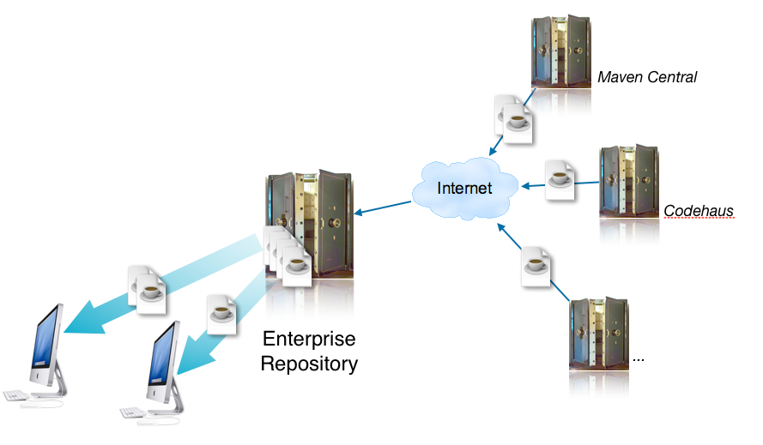
Maven is a
Dependency Management Tool
https://community.oracle.com/docs/DOC-982921
Notes:
Maven holt automatisch die dependencies aus gewissen repositories im internet und fügt sie zum classpath hinzu.
This process is transitive. Sprich maven holt auch die dependencies der dependencies

Slide 5
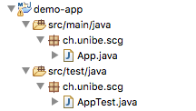
Notes:
Bei maven werden alle infos die nötig sind im pom.xml gespeichert. (nächste folie)

Slide 6
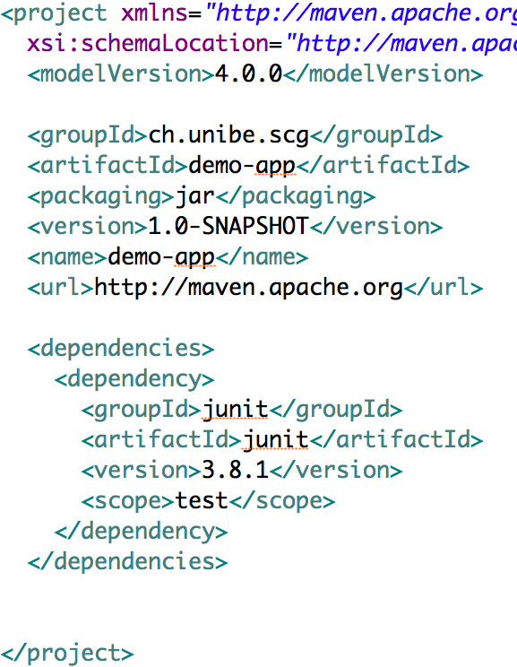

Slide 7
Project
Description
Dependencies
Notes:
Wie ihr hier sehen könnt, trägt man hier die projekt beschreibung ein. U.a. welche version man z.z. hat und wie das projekt heisst.
Und wie ihr hier seht um eine dependency hinzuzufügen, schreibt man sie einfach bei den dependencies hin und die entsprechende version.
- Wie man hier sieht ist auch das anpassen der version einer dependency einfach: um die version zu wechseln, ändert man einfach die versionsnummer.

Slide 8
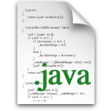
Maven is a Build Tool
Compile
…
Run Tests
Deploy
Generate JavaDoc
Notes:
- IDEs also can build projects. But first, not all developers use the same IDE. You might use Eclipse, somebody else might use intellij. The idea is to abstract the build process from the DIE
- Maven verwendet plugins welche dann ausgeführt werden um die Arbeit vom user abzunehmen. Beispielsweise zum compilen eines ganzen projekts, zum tests laufen lassen, um javadoc zu bauen etc.

Slide 9
mvn archetype:generate (Create a new project)
-DartifactId=demo-app (with this name)
-DgroupId=ch.unibe.scg (with this package prefix)
-DarchetypeArtifactId=maven-archetype-quickstart (using this template)
Notes:
- Maven erleichtert uns auch die erstellung eines neuen projektes:
Maven benutzt archetypes um ein projekt zu erstellen.
Archetypes sind eine art projekt templates
Im beispiel auf der folie wird ein projekt erstellt namens demo-app mit dem package namen ch.unibe.scg und das template das benutzt wird ist maven-archetype-quickstart.

Slide 10
Maven Build process
mvn compile (compiles the project)
mvn test (runs the test cases)
mvn package (creates a JAR or WAR file)
compile
…
test
…
package
Notes:
Maven erleichtert uns nicht nur die erstellung eines projektes
Wir haben bei maven, die möglichkeit verschiedene plugins auszuführen welche für uns den ganzen build prozess eines programms automatisieren.
Im beispiel hier wird im rahmen des build prozesses das projekt compiled, die tests ausgeführt und dann ein executable jar/ war gebaut.
Es können beliebig weitere plugins in diesen build prozess eingeschaltet werden.

Slide 11
Project
Description
Dependencies
Plugins
Notes:
Man kann auch weitere plugnis hinzufügen welche dann in den build prozess eingebaut werden können

Slide 12
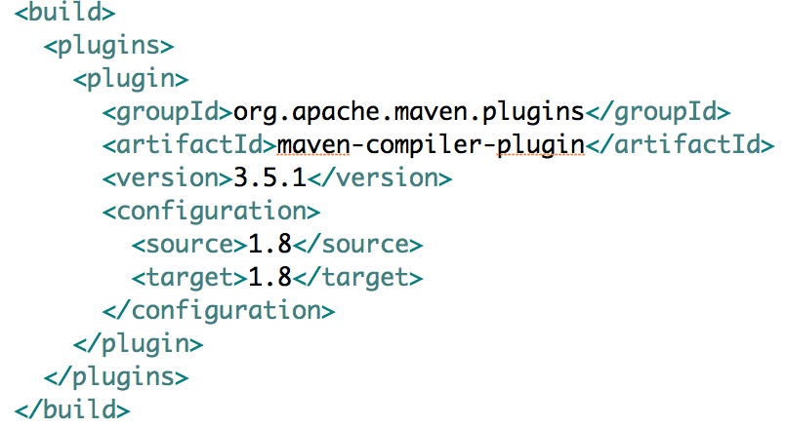
Notes:
Hier seht ihr z.b. ein plugin welches während dem build prozess von maven ausgeführt wird.

Slide 13

Archetype
Notes:
Zusammenfassung:
- Wir starten mit dem archetype

Slide 14
Archetype
Create
Project
POM.xml
Project Structure
Notes:
Dieser baut uns ein proekt mit einer bestimten projektstrutktur und einem pom.xml

Slide 15

Archetype
Create
Retrieve Dependencies
Project
POM.xml
Project Structure
Notes:
maven holt dann die dependencies welche im pom xml spezifiziert sind.

Slide 16

Archetype
Create
Retrieve Dependencies
Project
Build
POM.xml
Project Structure
Notes:
Und das projekt wird dann…

Slide 17

Archetype
Create
Retrieve Dependencies
Project
Build
POM.xml
Project Structure
Plugins
Notes:
Mit hilfe von den im pom.xml spezifizierten plugins

Slide 18
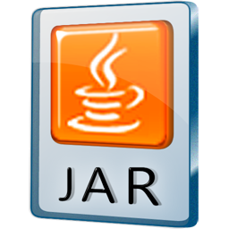
Archetype
Create
Retrieve Dependencies
Artifact
Project
Build
POM.xml
Project Structure
Plugins
Notes:
Compiled und bei bedarf sogar ein executable gebuildet.

Slide 19
Useful Links
Create a maven project:
http://maven.apache.org/archetype/maven-archetype-plugin/usage.html
Maven in 5 mins:
http://maven.apache.org/guides/getting-started/maven-in-five-minutes.html
Understand the build process:
https://maven.apache.org/guides/introduction/introduction-to-the-lifecycle.html
A Good Tutorial:
https://www.youtube.com/playlist?list=PL92E89440B7BFD0F6

